Slide 1
МОСТЫ САНКТ-ПЕТЕРБУРГА
Паршенко Т.Н.
ГБОУ СОШ №167
Центрального района СПб

Slide 2
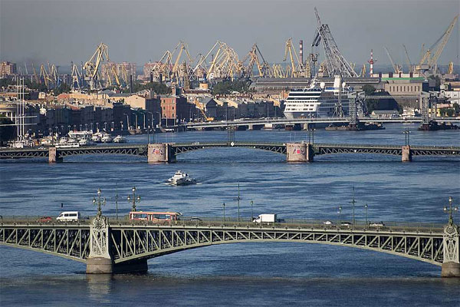
В черте Санкт-Петербурга находится множество (в сумме 93) рек, рукавов, протоков и каналов (общей длиной около 300 км) и около 100 водоёмов (озёр, прудов, искусственных водоёмов), через которые перекинуто около 800 мостов (не считая мосты на территориях промышленных предприятий), в том числе 218 пешеходных.

Slide 3
Самый длинный мост — Большой Обуховский (вантовый) мост через Неву (полная длина мостового перехода — 2824 метров)

Slide 4
Самый длинный разводной мост — Александра Невского через Неву (длина без береговых сооружений 629 м, вместе с пандусами — 905,7 м).

Slide 5
Самый широкий мост — Синий мост на реке Мойке (97,3 метров)

Slide 6
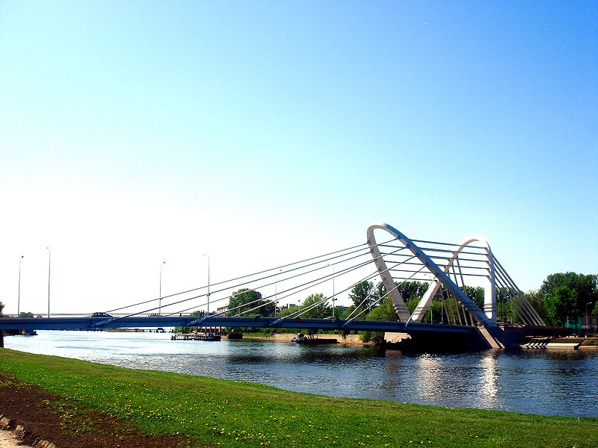
Интересные мосты Санкт-Петербурга
Лазаревский мост

Slide 7
БА́НКОВСКИЙ МОСТ В ПЕТЕРБУ́РГЕ — уникальное сооружение, узкий пешеходный мостик, перекинутый через канал Грибоедова.
Он имеет оригинальную висячую конструкцию: металлические цепи, на которых подвешен мост, "держат" в пасти четыре грифона, сверкающие на солнце золотом крыльев.

Slide 8
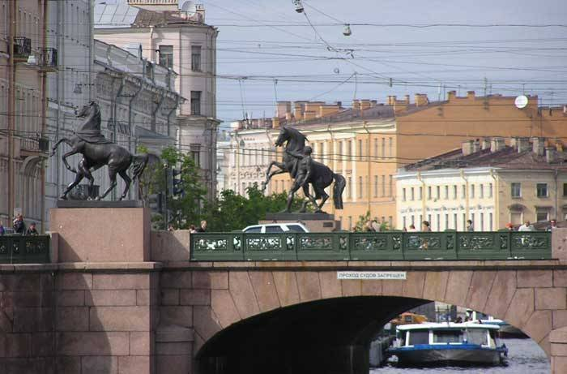
АНИЧКОВ МОСТ

Slide 9
Интересно: статуи коней, которые «смотрят» в сторону Адмиралтейства имеют на своих копытах подковы, статуи коней, смотрящих в сторону площади Восстания подков не имеют. Распространенная легенда объясняет это тем, что в XVIII веке на Литейном проспекте располагались литейные мастерские и кузницы. Поэтому, подкованные лошади «идут» от кузниц, к началу проспекта, а неподкованные лошади наоборот располагаются лицом в направлении Литейного проспекта.

Slide 10
Египетский мост. Он получил своё название из-за своеобразного оформления: в архитектуре старого моста отразился характерный для начала XIX века повышенный интерес к искусству Древнего Египта. Колонны и другие части были украшены орнаментами из иероглифов.

Slide 11
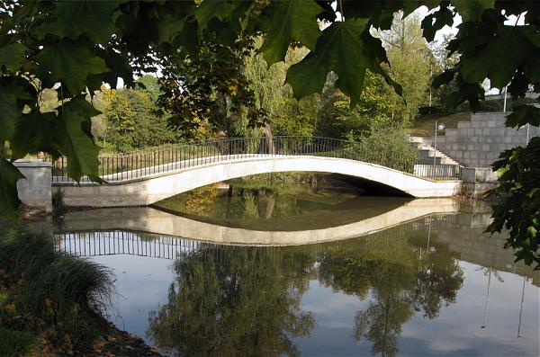
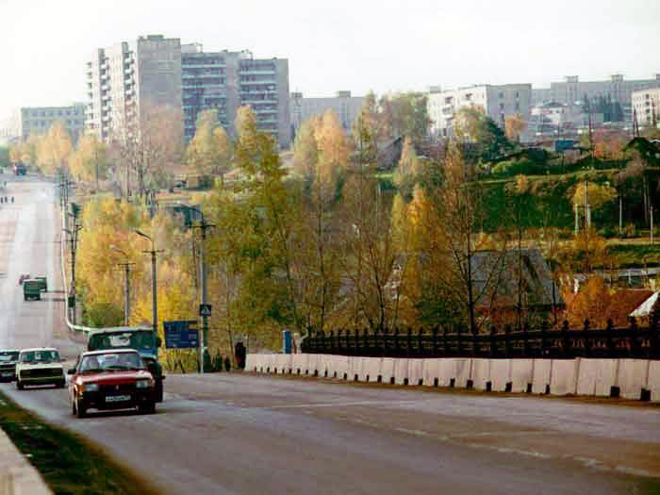
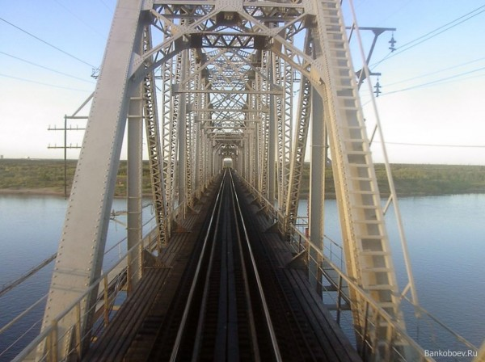
Как вы знаете, мосты бывают не только автомобильными, но еще и пешеходными и даже железнодорожными!

Slide 12
А на каких мостах нашего города вы были?

